Slide 1
수다쟁이 발표
2018010724 수학과 황세윤

Slide 2
INTRO
이렇게 쉬운 통계학
제 3 장

Slide 3
INTRO
1.평균
2.중앙값
3.최빈값
4.사분위수
5.분산,표준편차

Slide 4
대푯값
데이터 전체의 특징을
단 하나의 데이터로
나타내는 편리한 데이터
평균
중앙값
최빈값
+
+
+
Notes:
전체의 중앙,보통값 통계학에서 이 3가지를 사용함

Slide 5
평균
산술평균
가중평균
조화평균
기하평균
Notes:
별도의 조건이 없으면 산술평균

Slide 6
평균
평균=총합 / 데이터 수
Ex)2,3,4,4,5,5,5,6,6,7,8 의 평균은
2+3+4+4+5+5+5+6+6+7+8 / 11 = 5
즉 “데이터 전체의 중심에 위치한다“

Slide 7
평균의 단점
뒤에 데이터 값 두개를 change
2+3+4+4+5+5+5+6+6+18+30 / 11 = 8
평균 1.6배 ↑
“평균은 특이값에 약하다＂

Slide 8
중앙값
중앙값=순서대로 나열했을 때 가장 가운데 위치에 있는 수
“특이값이 있더라도 크게 흔들리는 일이 없다”

Slide 9
중앙값
2,3,4,4,5,5,5,6,6,7,8,
중앙값:5
2,3,4,4,5,5,5,6,6,18,30
중앙값:5

Slide 10
중앙값
홀수일 때
1,3,4,5,7
짝수일 때
1,3,4,5,7,8
(4+5)/2 = 4.5

Slide 11
최빈값
최빈값=빈도수가 가장 많은 데이터
Ex)A~E까지 5개의 상품이 있을 때 선호도 투표 결과
A:2표,B:0표,C:1표,D:1표E:1표
질적데이터(명목척도,서열척도)의 경우 최대빈도를 나타내는 항목이 최빈값!
양적 데이터 또한 비연속량이면 마찬가지로 최대빈도의 데이터값이 최빈값!
Notes:
명목척도 성별 농구선수 등번호
서열척도 서열이 있는것들

Slide 12
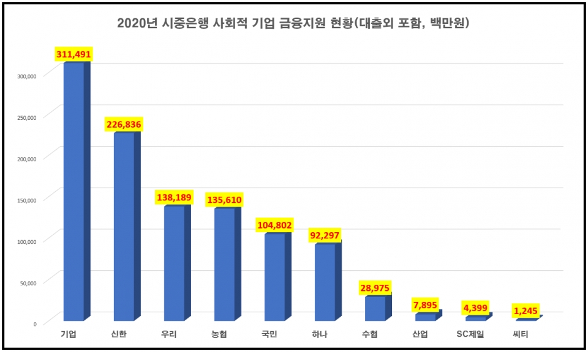
대푯값의 이해

Slide 13
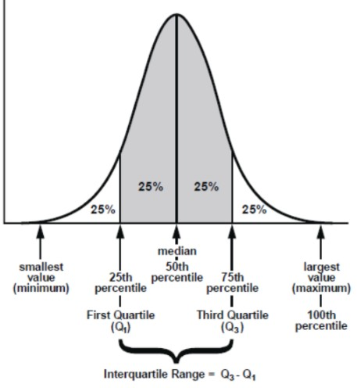
사분위수
*범위:최솟값~최대값
*제1사분위점:25%
*제2사분위점:50%
=중앙값
*제3사분위점:75%
*사분위 범위
=제1사분위~제3사분위

Slide 14
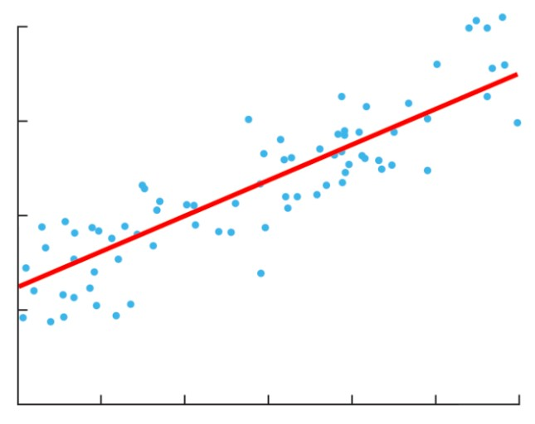
편차=평균과 데이터의 차이
산포도

Slide 15
편차의 합
각 데이터의 편차를 모두 더하면
그것들의 합은 “0”이다
“즉 의미가 없다”

Slide 16
평균편차
데이터와 평균의 차이에
절대값을 씌워주면
합이 “0”이 나올순 없다
여기서 데이터 수를 나눠주면
평균편차가 된다

Slide 17
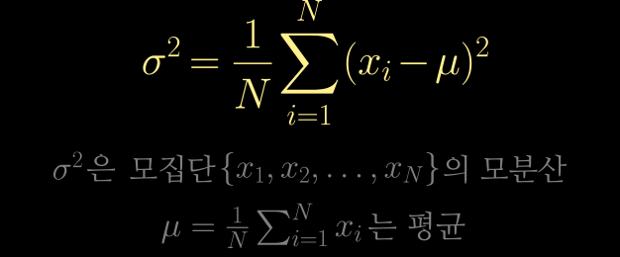
분산
제곱하여 더하면 “0”이 되지 않는다.->분산의 아이디어
분산 =(편차의 제곱)의 합계 / 데이터수

Slide 18
분산의 단점
분산은 편차의 제곱하므로 아주 큰 수치가 나옴
단위가 바뀐다

Slide 19
표준편차
이러한 분산의 단점들 때문에 등장한게 표준편차 입니다
표준편차 = (분산)^2
루트를 취해줬기 때문에 수치도 낮아지고
단위도 원래대로 돌아옵니다

